Slide 1
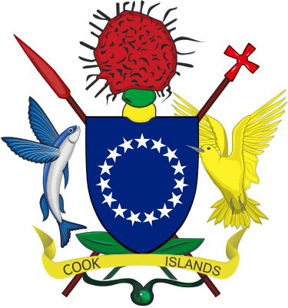
Cook-szigeteki érdekességek
Vajon miket ábrázol a címerük?

Slide 2
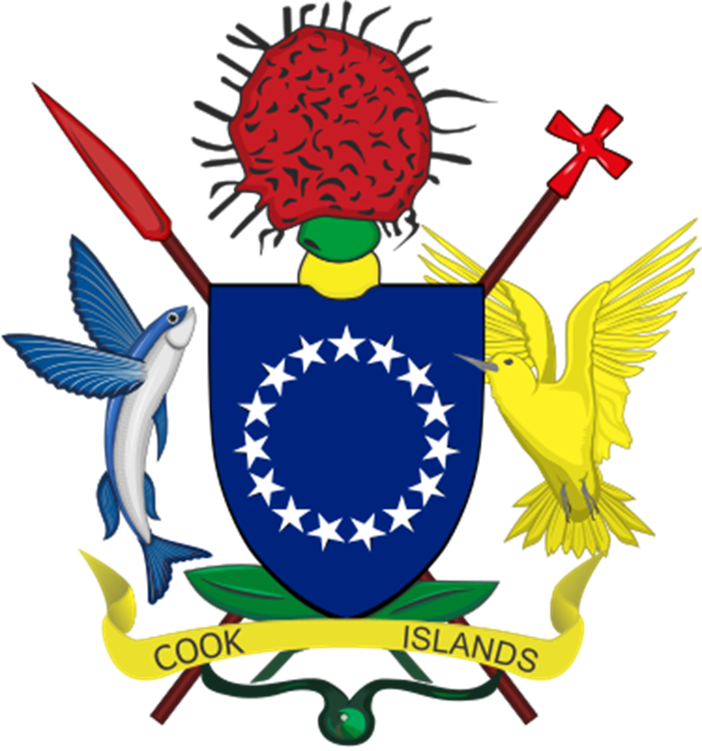
Címer magyarázata
A központi pajzs kék színe a Csendes-óceánt szimbolizálja,
a csillagok pedig a szigetcsoport 15 szigetét.
A piros színű sisak madár tollakból készült ariki ( pare kura ) fejdísz, amely a hagyományt és a társadalmi rangok fontosságát szimbolizálja.
Balra egy repülő hal ( maroro ), kezében egy hagyományos dárdával (momore taringavaru ). A maroro az óceán gazdagságát, a dárda pedig a szóbeli hagyomány fontosságát szimbolizálja (az előadók, tumu korero ezt a lándzsát tartják a kezükben a beszédek során). A jobb oldalon egy fehér csér ( kakaia ) látható, amely az eget, a tisztaságot képviseli. Arany keresztet visel a csőrében, jelképezve a keresztény hitet. Az alján lévő kókuszlevél a föld termékenységét szimbolizálja.

Slide 3
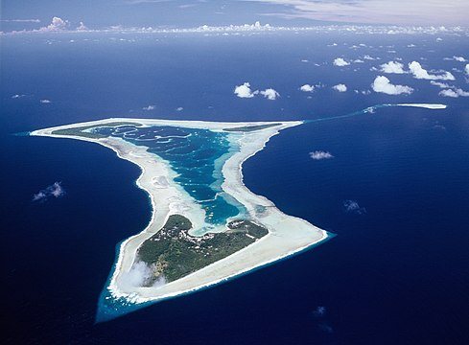
mi az egyik legfontosabb exportcikkük?
Cook-szigeteki
érdekességek

Slide 4
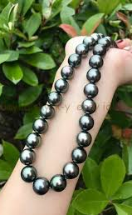
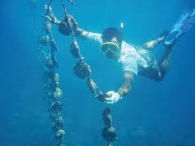
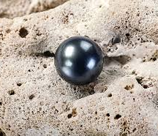
A Cook-szigetek a világ egyik legnagyobb fekete gyöngy exportáló országa. Ez egy természetes drágakő, amely a fekete szájú osztriga testében termelődik.
A kagylók a polinéz korallszigetek lagúnáiban élnek. Az 1970-es évek óta halásszák őket. A legtöbbet a Cook-szigetek legészakibb szigetén, Manihiki szigetén gyűjtik össze.

Slide 5
hol él a legtöbb Cook-szigeteki lakos?
Cook-szigeteki
érdekességek

Slide 6
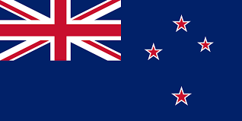
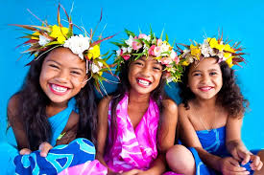
Meglepő módon többen élnek Új-Zélandon és Ausztráliában, mint magában az anyaországban.
A Cook-szigeteken a lakosok száma 17 ezer, míg Új-Zélandon, több mint 61 ezer ember tartja magát Cook-szigetekinek.

Slide 7
melyik gyorsétterembe mehetünk ebédelni rarotonga-szigetén?
Cook-szigeteki
érdekességek

Slide 8
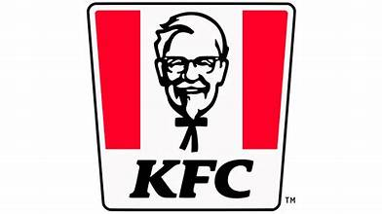
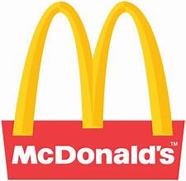
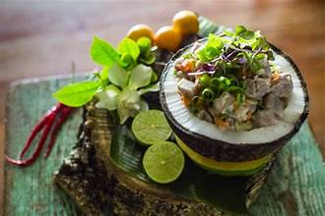
Egyik ismert gyorsétterembe sem.
Ezen a szigeten kizárólag a helyi ételeket részesítik előnyben.
Nincs KFC és McDonald’s vagy bármelyik gyorsétkezde üzletlánc tagja!

Slide 9
mi aitutaki - sziget érdekessége?
Cook-szigeteki
érdekességek

Slide 10
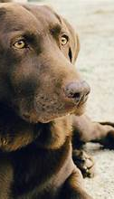
Ezen a szigeten nem találkozhatunk kutyákkal. A helyiek mesélik, hogy valamikor régen az egyik eb megharapta a törzsfőnök lányát. Emiatt az apa örökre kitiltotta a kutyákat a szigetről, és ez így is maradt. ☺

Slide 11
miért nem szabad felügyelet nélkül hagyni az asztalra kitett ételt?
Cook-szigeteki
érdekességek

Slide 12
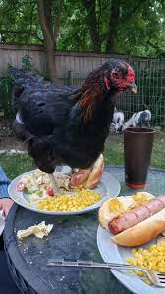

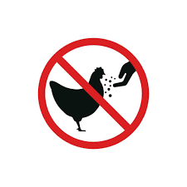
Az országban szabadon járkálhatnak a tyúkok, csirkék, akik szemtelen módon lesik, mikor vethetik rá magukat a felügyelet nélkül hagyott prédára.
Ezért találhatunk még az éttermek falán is ilyen tiltó táblát: ne etesd a csirkéket!

Slide 13
hány nyelven beszélnek a cook-szigetekiek?
Cook-szigeteki
érdekességek

Slide 14
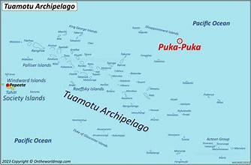
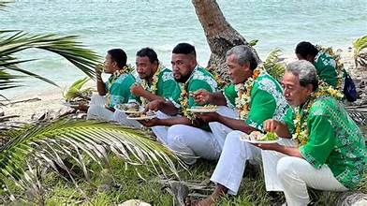
Mindenki úgy tudja, hogy kétnyelvű az ország: angolul és maori nyelven lehet velük értekezni.
Kevesen hallottak azonban arról, hogy a pici Pukapuka szigetén a helyiek a saját pukapukan nyelvüket beszélik. Mintegy 2000 ember „titkos” anyanyelve ez.

Slide 15
Féljünk a cook-szigeteki pókoktól és kígyóktól?
Cook-szigeteki
érdekességek

Slide 16
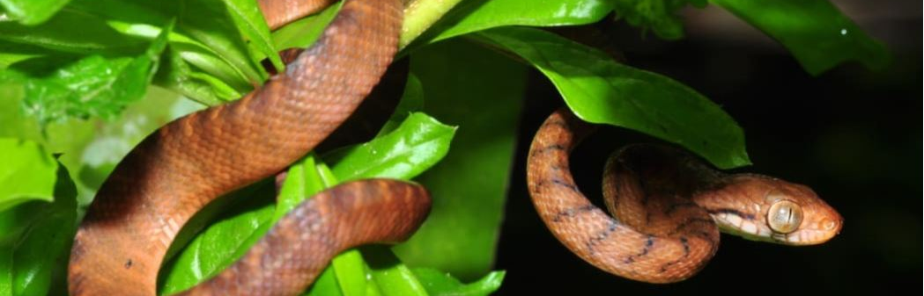
Bármilyen hihetetlennek is tűnik, egyetlen veszélyes mérgű pók vagy kígyó sem él a szigeteken.
(A tenger élővilágáról ugyanez azonban már nem mondható el.)

Slide 17
fizethetünk Új-Zélandi dollárral a szigeteken?
Cook-szigeteki
érdekességek

Slide 18
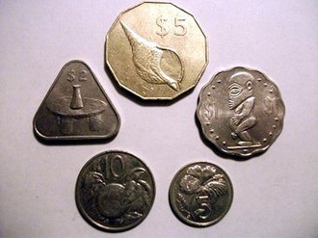
A Cook-szigeteki dollár a törvényes pénznem. 1967-ig az új-zélandi font volt forgalomban, ezután jelent meg az új-zélandi dollár.
1972-től készítettek külön a Cook-szigetek számára érméket. Az első bankjegyek 1987-ben jelentek meg.
A váltópénze a cent (1 dollár 100 centre oszlik), bár néhány 50-centes érmén az 50 tala értékjelzés olvasható.
A Cook-szigeteki dollár 1:1 arányban az új-zélandi dollárhoz van kötve. (Így fizethetünk azzal is.)

Slide 19
Vannak hajléktalanok rarotonga-szigetén ?
Cook-szigeteki
érdekességek

Slide 20
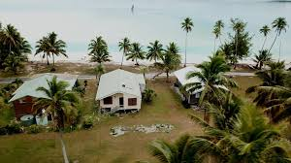
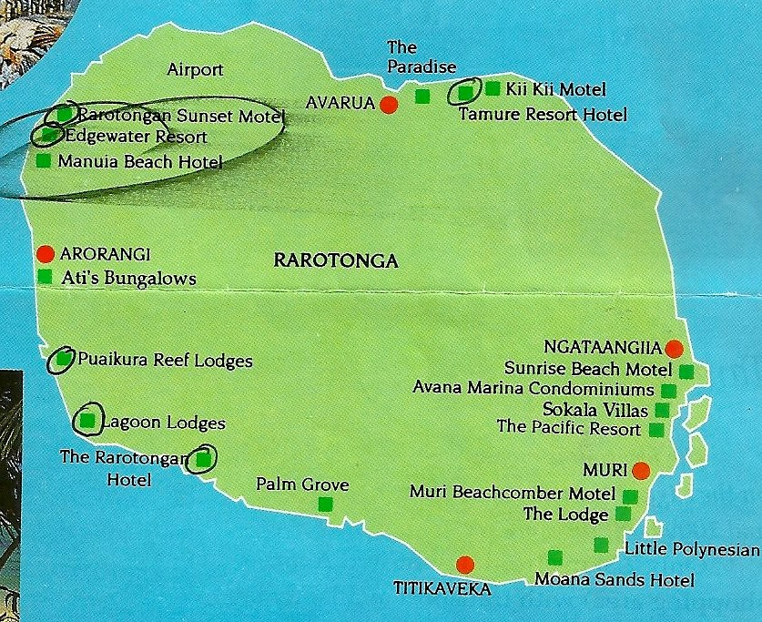
Meglepő, de aki a szigeten él, annak saját tulajdonú háza van. Csak a helyi lakosok vásárolhatnak itt földterületet, és ők építhetnek oda otthont. Így nincs, aki hajléktalan lenne, mert a földbirtok, bármilyen kicsi is, elidegeníthetetlen.
Cím: Fénykép, készítette: Ismeretlen a készítő, licenc: CC BY

Slide 21
Mennyire biztonságos a közlekedés rarotonga-szigetén ?
Cook-szigeteki
érdekességek

Slide 22
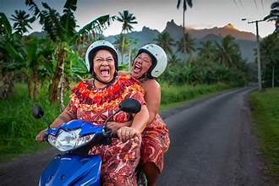
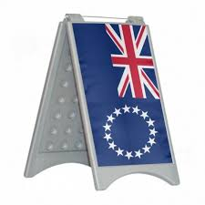
A Cook-szigeteken bal oldali közlekedés folyik.
A maximális sebesség 50 km/h.
Rarotongán nincs közlekedési lámpa, és csak
két körforgalom van. Az óramutató járásával
megegyező és az óramutató járásával ellentétes irányban közlekednek például a buszok.
A közúti biztonság rossz. 2011-ben a Cook-szigeteken volt a világon második legmagasabb az egy főre jutó közúti halálesetek száma. A fő okok a gyorshajtás, az alkohol és a nemtörődöm viselkedés volt.
A legtöbben motoros robogókkal közlekednek,
de sokáig nem volt kötelező a bukósisak. Számos
próbálkozás után Cook-szigetek parlamentje
törvénybe foglalta 2020-ban a kötelező sisak viselését,
de a rendelkezés végrehajtása sokáig elhúzódott.
Cím: Fénykép, készítette: Ismeretlen a készítő, licenc: CC BY

Slide 23
Milyen magas épületeket lehet felhúzni?
Cook-szigeteki
érdekességek

Slide 24
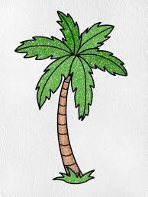
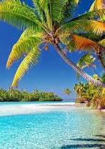
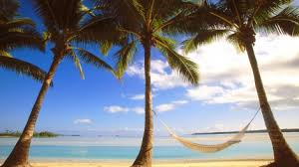
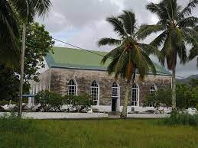
Nagyon érdekes „törvény” van életben a szigeteken:
egyetlen ház sem lehet magasabb, mint egy kókuszpálmafa!
Emiatt rendkívül egyedi a Cook-szigetek építési arculata.
Még a fővárosban, Avaurában sem találkozhatunk felhőkarcolókkal.
? méter
Cím: Fénykép, készítette: Ismeretlen a készítő, licenc: CC BY

Slide 25
Melyik volt a legmeglepőbb érdekesség?
Cook-szigeteki
érdekességek

Slide 26

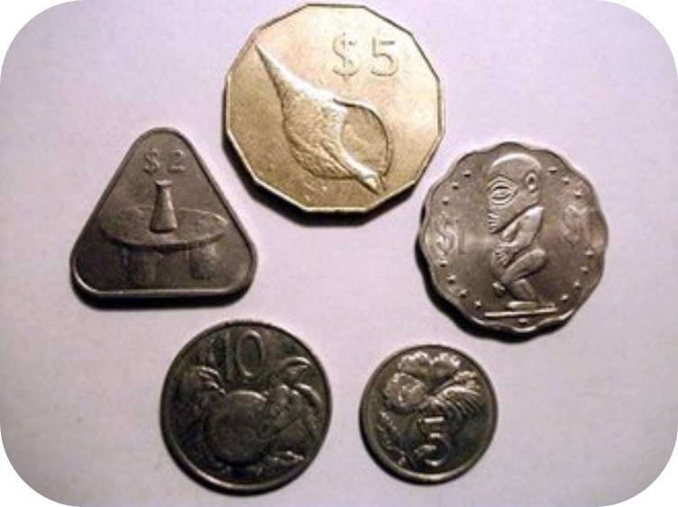
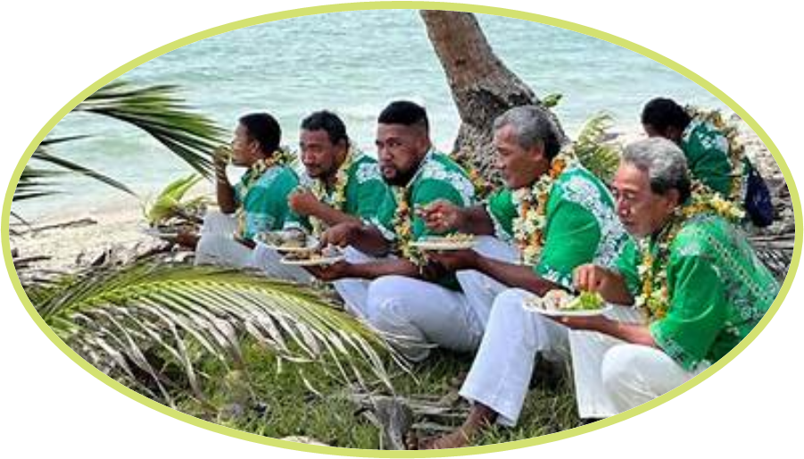
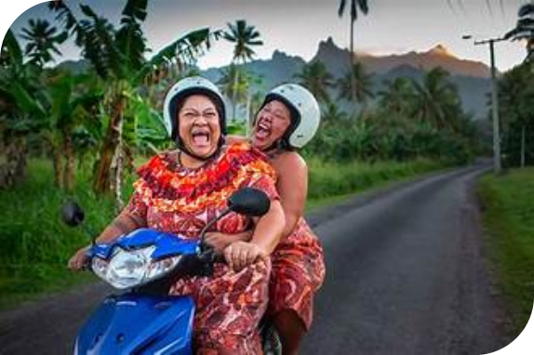

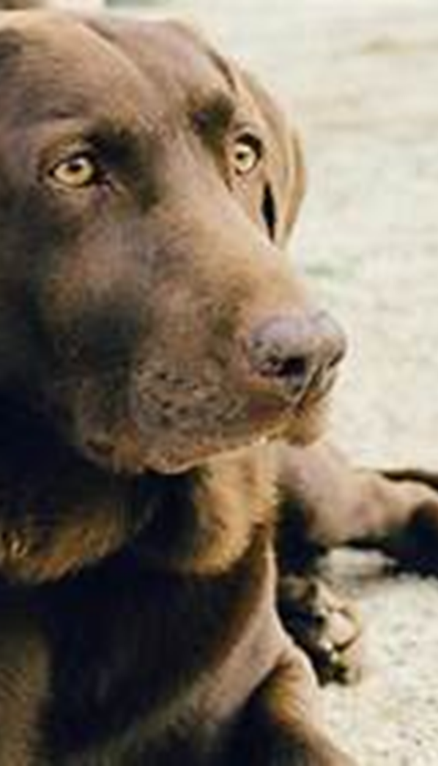
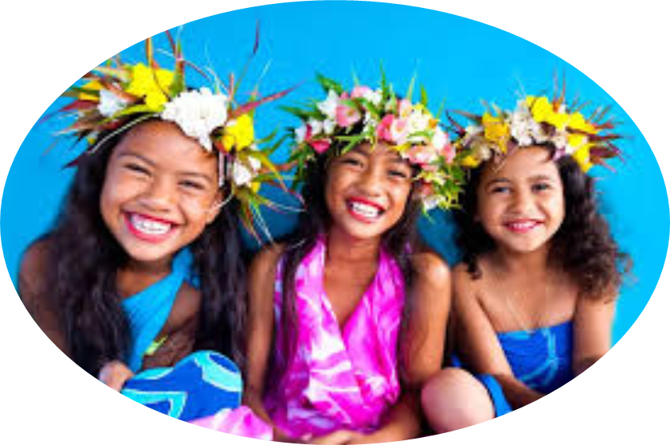
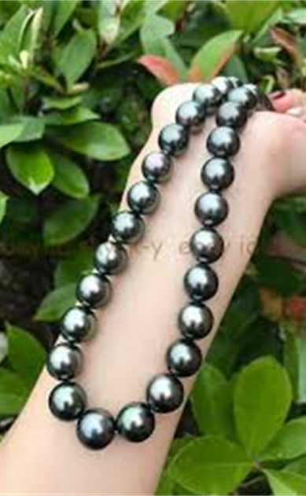
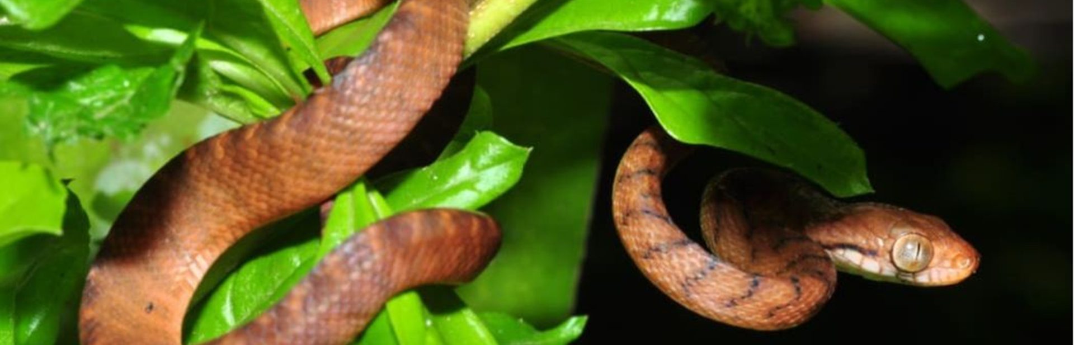
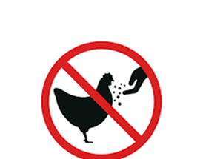
C
O
O
K
-
S
Z
I
G
E
T
E
K
? méter
Cím: Fénykép, készítette: Ismeretlen a készítő, licenc: CC BY

Slide 27
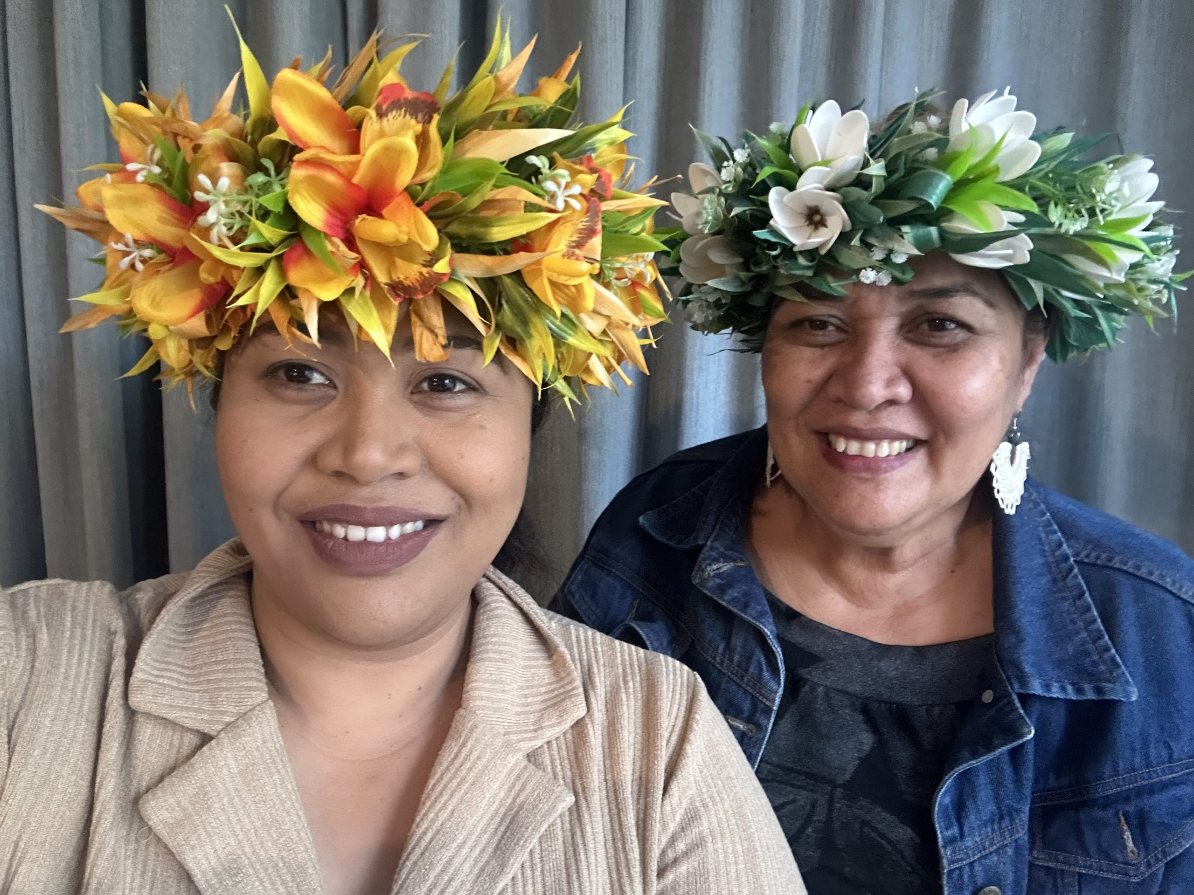
Az alkotók:
Tarani Napa és
Tevairangi Napa

Slide 28
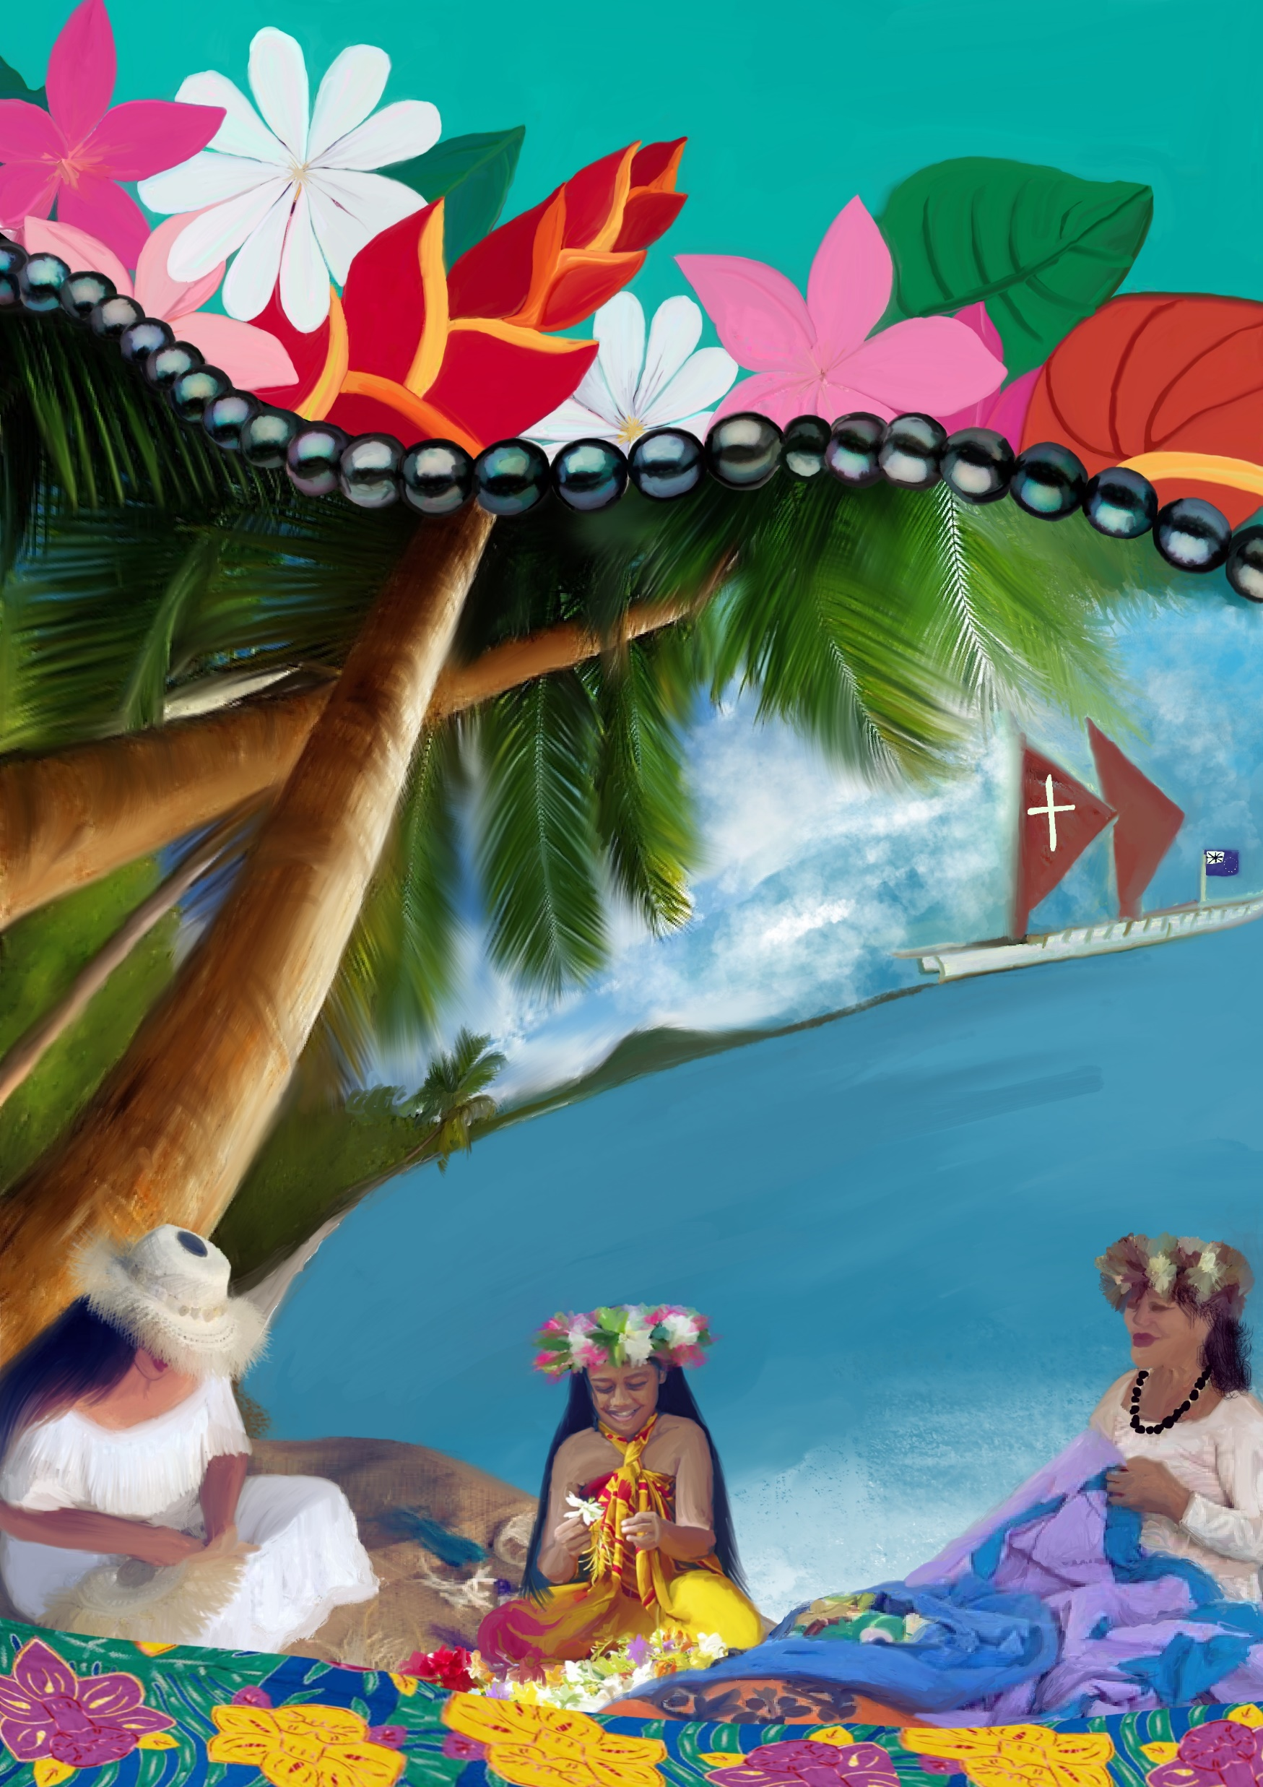

Slide 29


Slide 30


Slide 31


